Slide 1
Formation OASIS-OKAPI
Département de Seine-Maritime
Session 2 : Administration & paramétrage
Jeudi 11 avril 2024

Slide 2
Administration & paramétrage
Les modèles de visites d’ouvrages
Les prescriptions
Les prestations
Les listes de référence

Slide 3
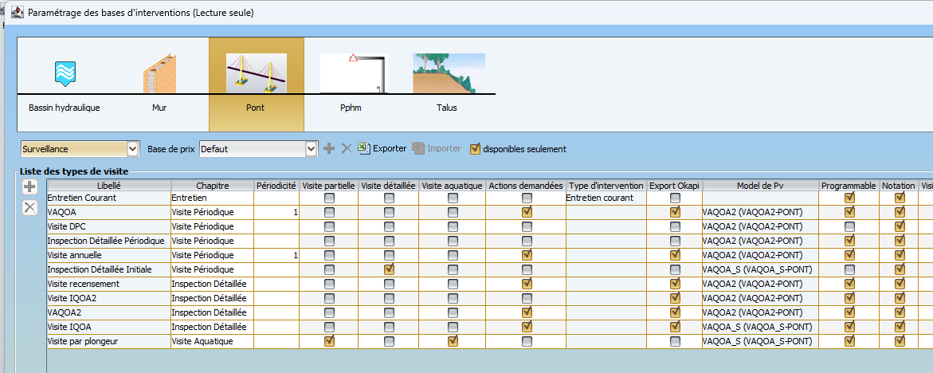
Les modèles de visites d’ouvrage

Slide 4
Visites pour le suivi des éléments
Le plan de visite utilisé doit permettre le suivi des éléments dont la durée de vie est courte.
Pour les ponts, les joints de chaussée, les appareils d’appui, les corniches …
Les modèles de visites d’ouvrage

Slide 5
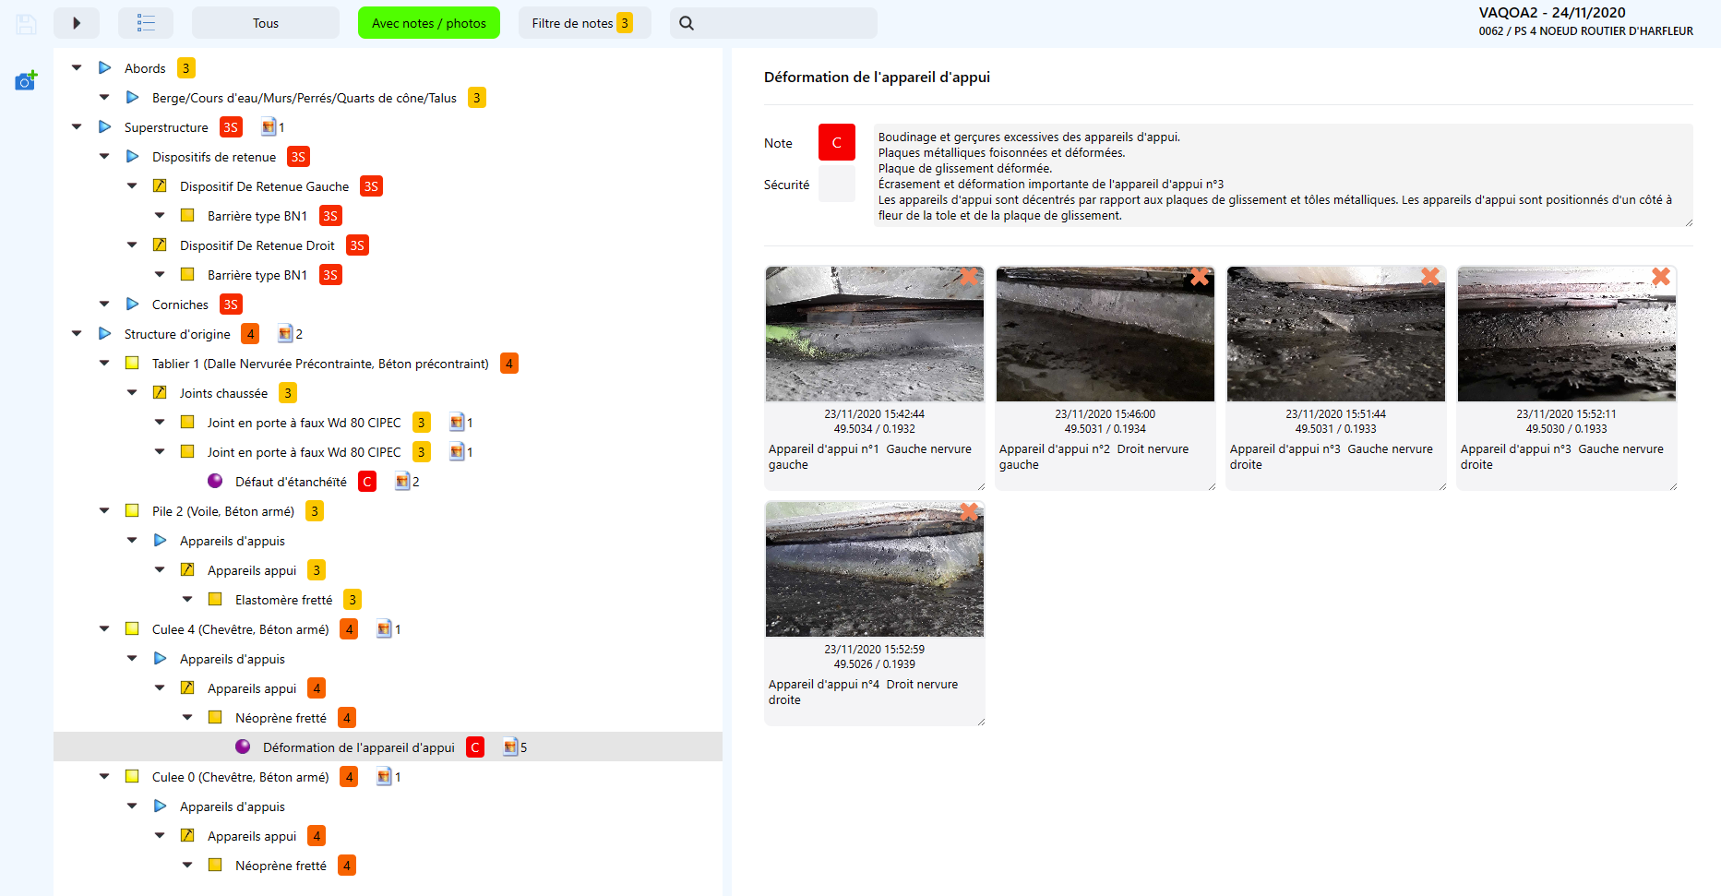
Visites pour le suivi des éléments
Le modèle VAQOA2 permet ce suivi.
Visite 24/11/2020 Pont PS 4 NOEUD ROUTIER D'HARFLEUR
Les modèles de visites d’ouvrage

Slide 6
Les modèles de visites d’ouvrage

Slide 7
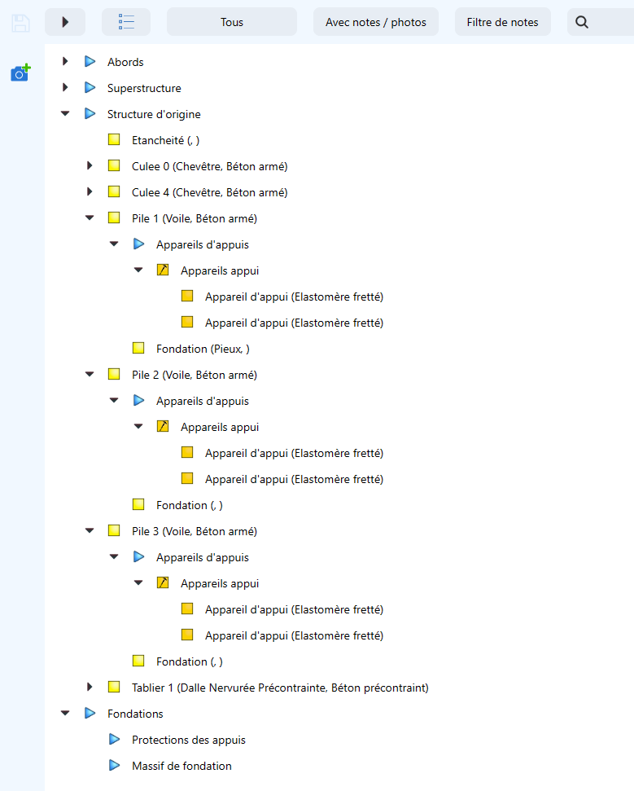
Visites pour le suivi des éléments
Les modèles de visites d’ouvrage

Slide 8
Visite N-1 ➔ Visite N
Lorsque des types de visite partagent un même modèle de PV, elles appartiennent à une même famille.
La visite N peut être créée comme une copie de la visite N-1.
Eviter la copie des photos de la visite précédente.
Dans le login/profil utilisé pour générer les paquets, les options suivantes sont conseillées
Les modèles de visites d’ouvrage

Slide 9
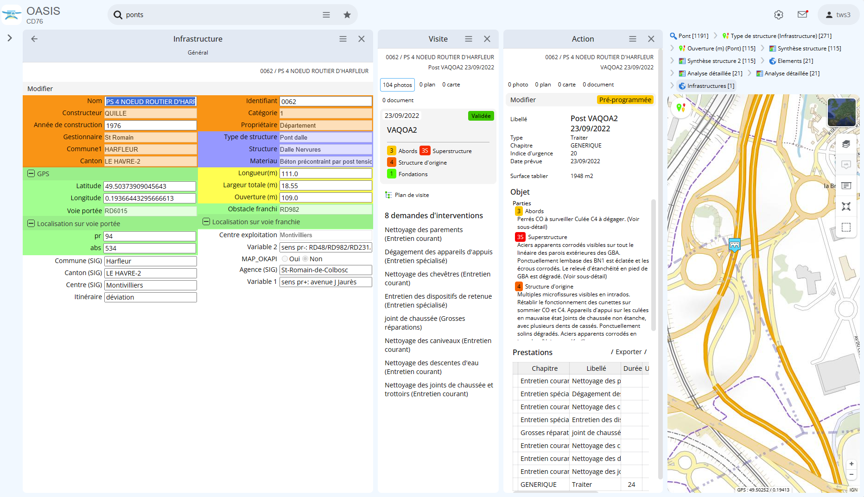
Les prescriptions
Avec les prescriptions, on inscrit les ouvrages dans le cycle Visites-Défauts-Actions.

Slide 10
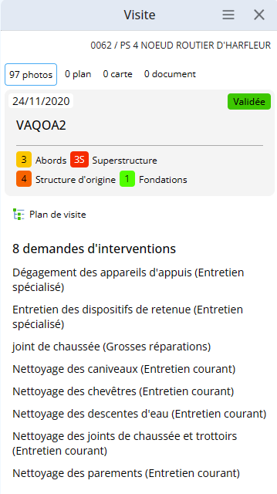
Les prescriptions de l’inspecteur sont partie intégrante des résultats de la visite.
Les prescriptions

Slide 11
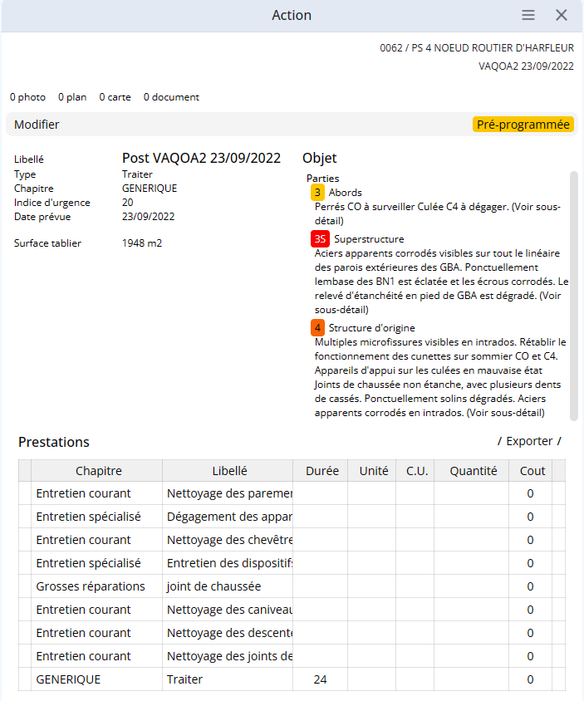
La validation de la visite déclenche la création de l’action Post-Visite.
Les prescriptions

Slide 12
Les prescriptions
La qualité du paramétrage des prescriptions est essentielle à la qualité des visites.
Le paramétrage des prestations doit être constamment vérifié et affiné.

Slide 13
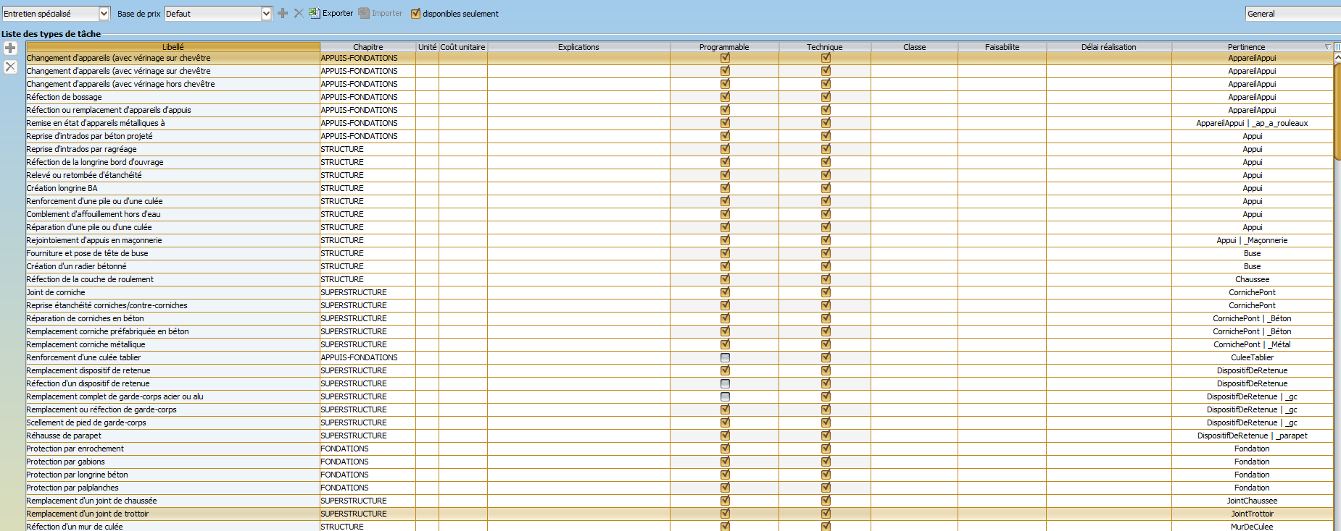
Les prescriptions

Slide 14
Les prestations
Sous réserve du paramétrage, les prestations d’entretien spécialisé peuvent être spécifiées sur chaque élément.

Slide 15
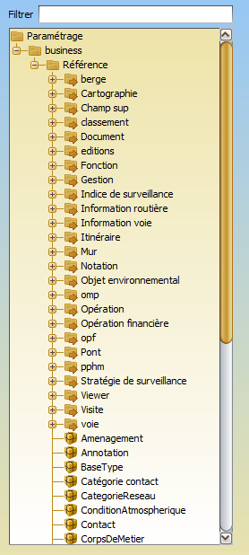
Les listes de référence

Slide 16
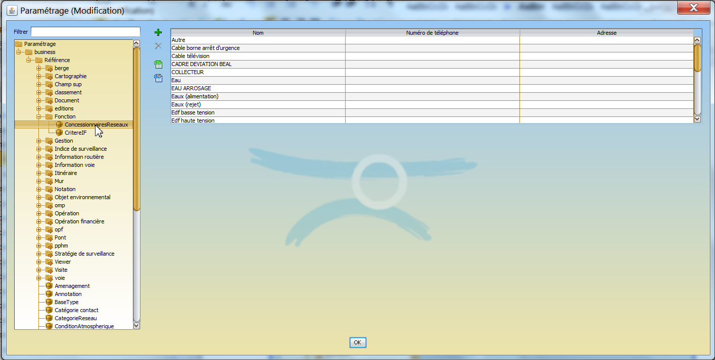
Les listes de référence

